Slide 1
40

Slide 2
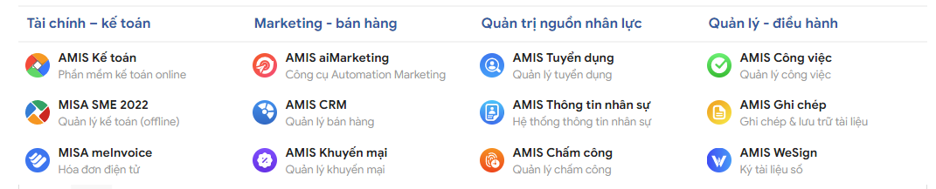
HỆ SINH THÁI MISA
40
SẢN PHẨM

Slide 3
NGHIÊN CỨU GIẢI PHÁP ĐỒNG BỘ DỮ LIỆU PHỤC VỤ TÌM KIẾM DỮ LIỆU LỚN CHO CÁC SẢN PHẨM CỦA MISA
Dream Chaser From CRM

Slide 4

NỘI DUNG
1
NÊU VẤN ĐỀ
2
GIẢI PHÁP ĐỒNG BỘ DỮ LIỆU REAL-TIME GIỮA CSDL GỐC VÀ CSDL TÌM KIẾM
3
CASE STUDY CỦA TIKI VÀ ALIBABA

Slide 5

NÊU VẤN ĐỀ

Slide 6
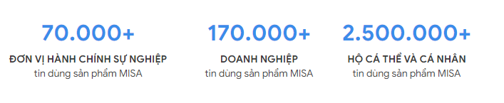
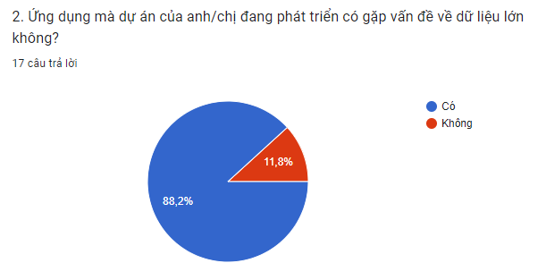
1. NÊU VẤN ĐỀ

Slide 7
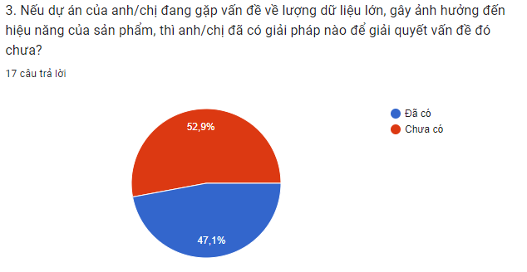
1. NÊU VẤN ĐỀ

Slide 8

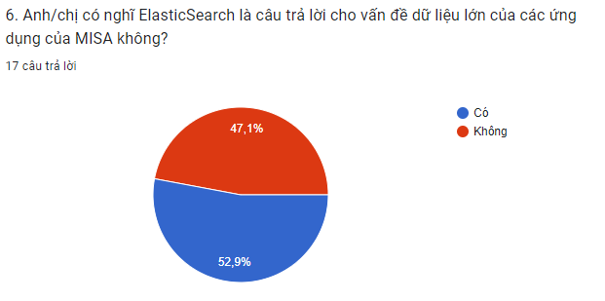


1. NÊU VẤN ĐỀ

Slide 9

GIẢI PHÁP ĐỒNG BỘ DỮ LIỆU REAL-TIME GIỮA
CSDL GỐC VÀ CSDL TÌM KIẾM

Slide 10



MÔ HÌNH TRIỂN KHAI
Đồng bộ dữ liệu real-time DB gốc sang DB tìm kiếm
Chuyển nghiệp vụ tìm kiếm sang DB tìm kiếm
Ứng dụng Elasticsearch

Slide 11
CÁC ĐẦU CÔNG VIỆC ĐÃ NGHIÊN CỨU

Slide 12
Nghiên cứu Connector DB Source -> DBSearch ưu nhược
Message queue
Hỏi EM, lấy số liệu về sự cố
CÁC ĐẦU CÔNG VIỆC CẦN NGHIÊN CỨU

Slide 13

ĐỊNH HƯỚNG
NGHIÊN CỨU

Slide 14
3. Định hướng nghiên cứu
Nghiên cứu chi tiết
Đưa ra giải pháp
08/2022
09/2022
10/2022
Đặt vấn đề
Nghiên cứu sơ bộ
Triển khai mô hình cho dự án CRM

Slide 15

THANK YOU

Slide 16
Q & A

